Slide 1
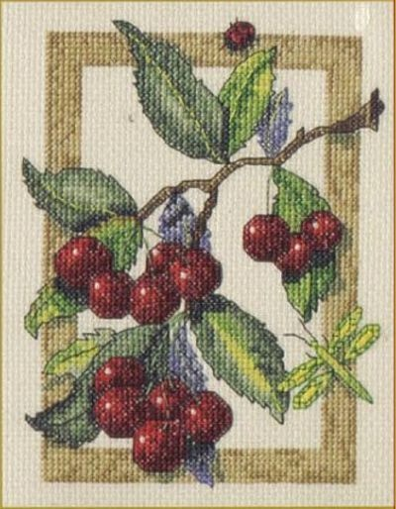
Вышивка крестом.
Разработала учитель технологии БОУСОШ №29 МО Динской район
Лаптиева Нелли Эдуардовна

Slide 2
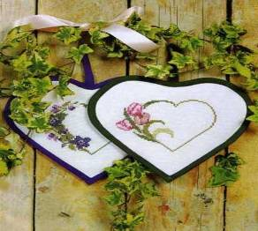
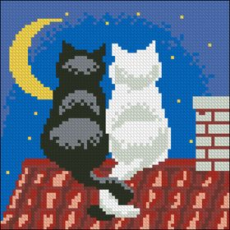
Вышивание не только приносит огромное удовольствие, но и дает возможность украсить
Дом и подарить радость близким.

Slide 3
Современность вышивки
Современная вышивка может быть использована для украшения детской и женской одежды, а так же бытовых вещей: занавесок для окон, салфеток, наволочек на диванные подушки, ковриков и панно, полотенец, передников, сумок, сувениров и др.
ИТАК! ВЫШИВКА – это искусство украшения ткани или трикотажа стежками, которые обогащают её поверхность и подчёркивают красоту.
Мода на различные типы вышивки появляется и исчезает, но основные виды остаются неизменными. К ним относится вышивка крестом.

Slide 4
Вышивка крестом
Один из древнейших видов рукоделия, которым увлечены множество женщин и мужчин по всему миру.
И это не удивительно, ведь все что надо для вышивания — это терпение, терпение и еще раз терпение. Но стремление создавать прекрасные творения своими руками, было, есть и будет.
Вышивка крестом - это техника украшения изделий различными стежками из ниток.
Это способ вышивания рисунка на канве с помощью иглы и цветных нитей мулине.
В этой вышивке используется техника в полный «крест» или «полукрест»

Slide 5
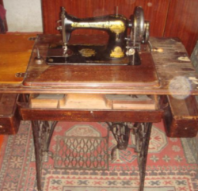
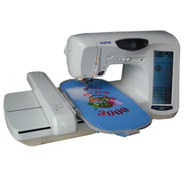
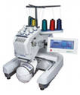
Способы вышивания
1.Ручной
2. Машинный
3.Компьютерный
4.Промышленный

Slide 6
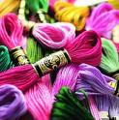
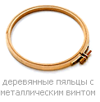
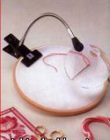
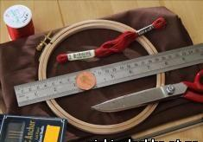
Инструменты и материалы для вышивки крестом:
Нитки для вышивания (мулине )
Вышивальные иглы(гобеленовые)
Пяльцы
Рисунки, схемы
Напёрсток
Ножницы, сантиметр, лупа
Канва

Slide 7
Методы вышивания крестом:
«Традиционный метод»
Вы заканчиваете предыдущий крестик и начинаете следующий.
«Датский метод»
Сначала вышиваете половину крестика и заканчиваете крестики по мере того, как возвращаетесь .
В большинстве случаев используются оба метода.
Например, «датский метод» для большинства стежков и
«традиционный» - для изолированных крестиков .
Выбирайте тот способ, который вам больше всего нравится.

Slide 8
Виды вышивки крестом:
Прямой крест — состоит из вертикальной и горизонтальной линий.
Двойной крест — чередование простых крестиков и между ними маленьких прямых.
Полукрест — первый стежок шитья обыкновенного крестика (гобеленовый).
Простой крест . Все верхние стежки
должны лежать в одном направлении.
Крест Левиафан (Болгарский) — шов
отличается от простого крестика тем, что осложнён ещё двумя перекрещивающимися стежками (вертикальным и горизонтальным).
Крест “Звёздочка” — еще один вид перекрещивания, состоящий из прямого крестика, на который накладывается четыре наклонных диагональных стежка такого же или меньшего размера.

Slide 9
Разновидность креста
Чередующиеся крестики — эта вышивка состоит из обыкновенных крестиков и других прямых.
Рисовый шов — сначала заполняется весь фон большими крестами нитями одного цвета , а затем приступают к рисовым стежкам нитями другого цвета.
Итальянский крест – это крест в квадрате.
Козлик – это шов перекрещенных стежков по диагонали.
След горностая – это сложный крест из трёх стежков.
Двусторонний крест – это , когда простые кресты получаются и на лицевой, и на изнаночной сторонах.

Slide 10
Вышивка крестом –
это тот вид рукоделия, который
создается на многие
годы, делая теплым
и уютным ваш дом,
радуя вас и привлекая
интерес окружающих.

